Slide 1
机器学习驱动的中子共振透射定量分析方法研究
唐生达^{1,2,3}，陈永浩^{1,2}
1. 中国科学院高能物理研究所, 北京, 100049
2. 散裂中子源科学中心, 东莞, 523803
3. 中山大学中法核工程与技术学院，珠海，519082
2025.2.11， CSNS 加速器技术部机器学习研讨会

Slide 2
目 录
中子共振透射分析方法（NRTA)
Back-n开展的NRTA实验
NRTA定量分析中的关键问题
机器学习方法与NRTA定量分析
小结与未来计划

Slide 3
中子共振透射分析方法
中子共振透射分析（Neutron resonance transmission analysis，NRTA）方法是一种基于穿过样品的透射中子，结合不同元素/核素独有的特征，对样品进行定性/定量分析的无损分析技术。
理想条件下的透射率可表示为：
平行入射到均匀介质，穿过样品的透射中子全被探测到且不包括散射中子
$$T=\frac{I}{I_{0}}=e^{−\text{σ}N_{v}d}=e^{−[\sum_{i}{N_{vi}d_{i}\sum_{j}{{\text{σ}}_{ij}\left(E\right)A_{ij}}}]}$$
$$e^{−σN_{v}d}$$
$$I_{0}$$
T : 透射率 I :有样反应率 I₀ : 无样反应率
N_{v} :单位体积的靶核数 i、j分别表示第i种元素和对应第j种同位素
d : 靶厚 σ : 全截面 A : 同位素丰度
$$I$$
$$Detector$$
$$d$$
核素的共振特征具有“指纹”效应，可根据此特性分析不同核素的组成和含量。
NRTA具有无损、对样品要求相对较低等特点，在成像、核数据测量、材料成分分析、测温等领域有广泛应用。
-1-

Slide 4
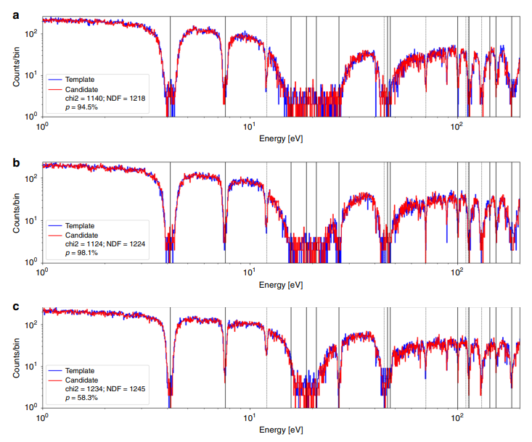
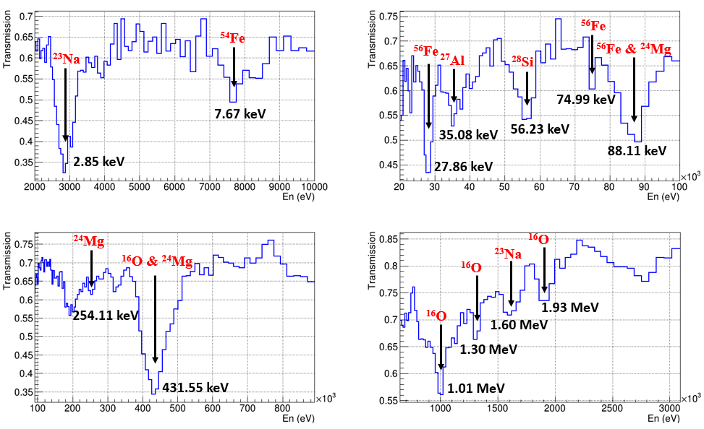
中子共振透射分析方法
NRTA方法早期应用于反应堆核燃料中的铀、钚同位素及其他共振产物（例如Tc、¹³³Cs、¹⁴⁵Nd、¹⁵²Sm）的定量分析中，取得了重要成果。
早期以欧盟联合研究中心（JRC Geel）为代表的白光中子装置（GELINA），基于NRTA方法，在核工业、核安全，考古等领域开展了深入研究。
Back-n作为我国的第一台高性能白光中子源，其通量高、中子能量范围宽、能量分辨优等特点为NRTA技术的研究提供了良好的平台，基于Back-n的NRTA技术正在逐步开展和研究。
(a) NRTA在反应堆核燃料中的应用
(b) NRTA在国防中的应用
(c) NRTA在科技考古中的应用
目前，NRTA定量主要依赖于REFIT、SAMMY等主流软件，但上述软件在多成分复杂样品及多峰数据场景中的适应性有限。机器学习作为当前主流的一种数据分析方法，可通过学习不同特征、训练模型来实现样品的含量分析，具有良好的“自主性”，或能为样品成分甚至是复杂场景的定量分析提供新参考。
-James W. Behrens, Ronald G. Johnson & Roald A. Schrack (1984) Neutron Resonance Transmission Analysis of Reactor Fuel Samples, Nuclear Technology, 67:1, 162-168
-Engel, E.M., Danagoulian, A. A physically cryptographic warhead verification system using neutron induced nuclear resonances. Nat Commun 10, 4433 (2019).
-Tang, SD., Chen, YH., Tang, JY. et al. Nondestructive technique for identifying nuclides using neutron resonance transmission analysis at CSNS Back-n. NUCL SCI TECH 35, 17 (2024).
-2-

Slide 5
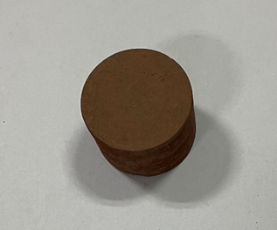
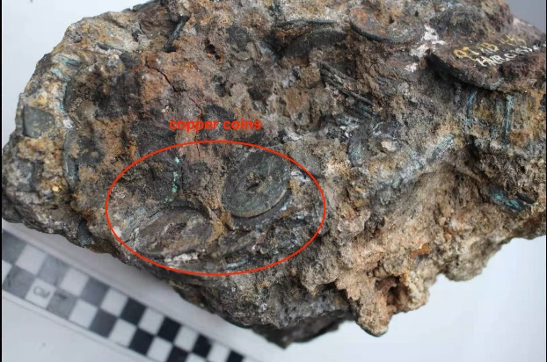
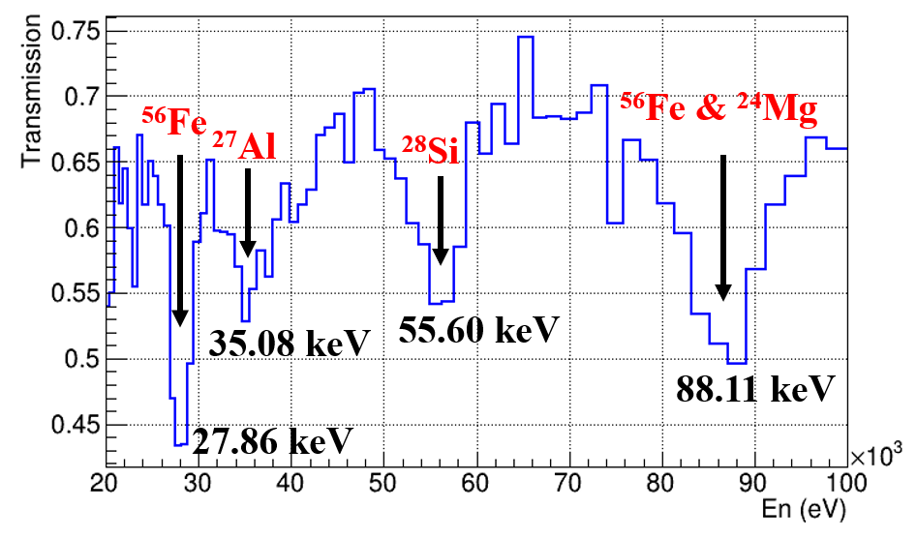
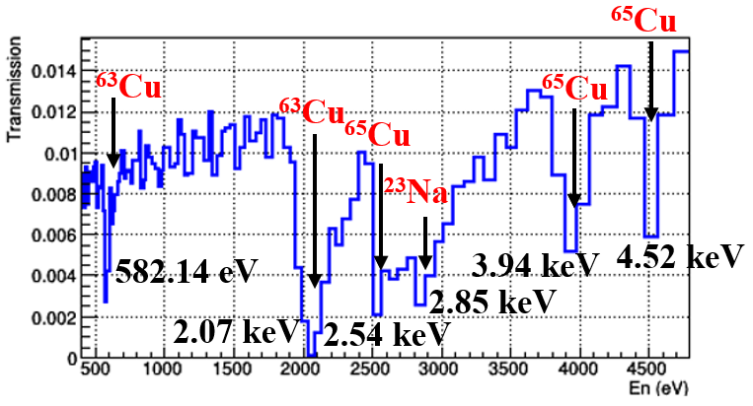
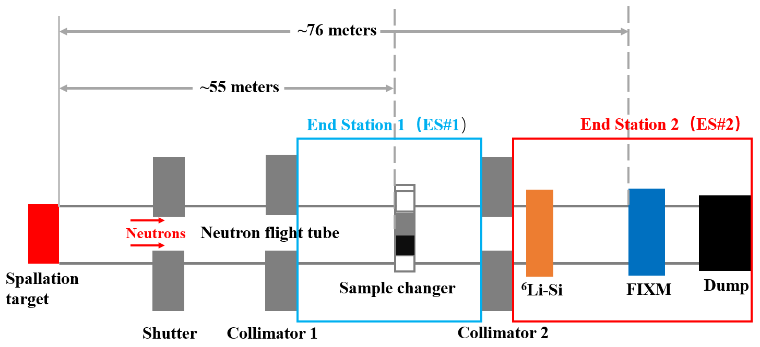
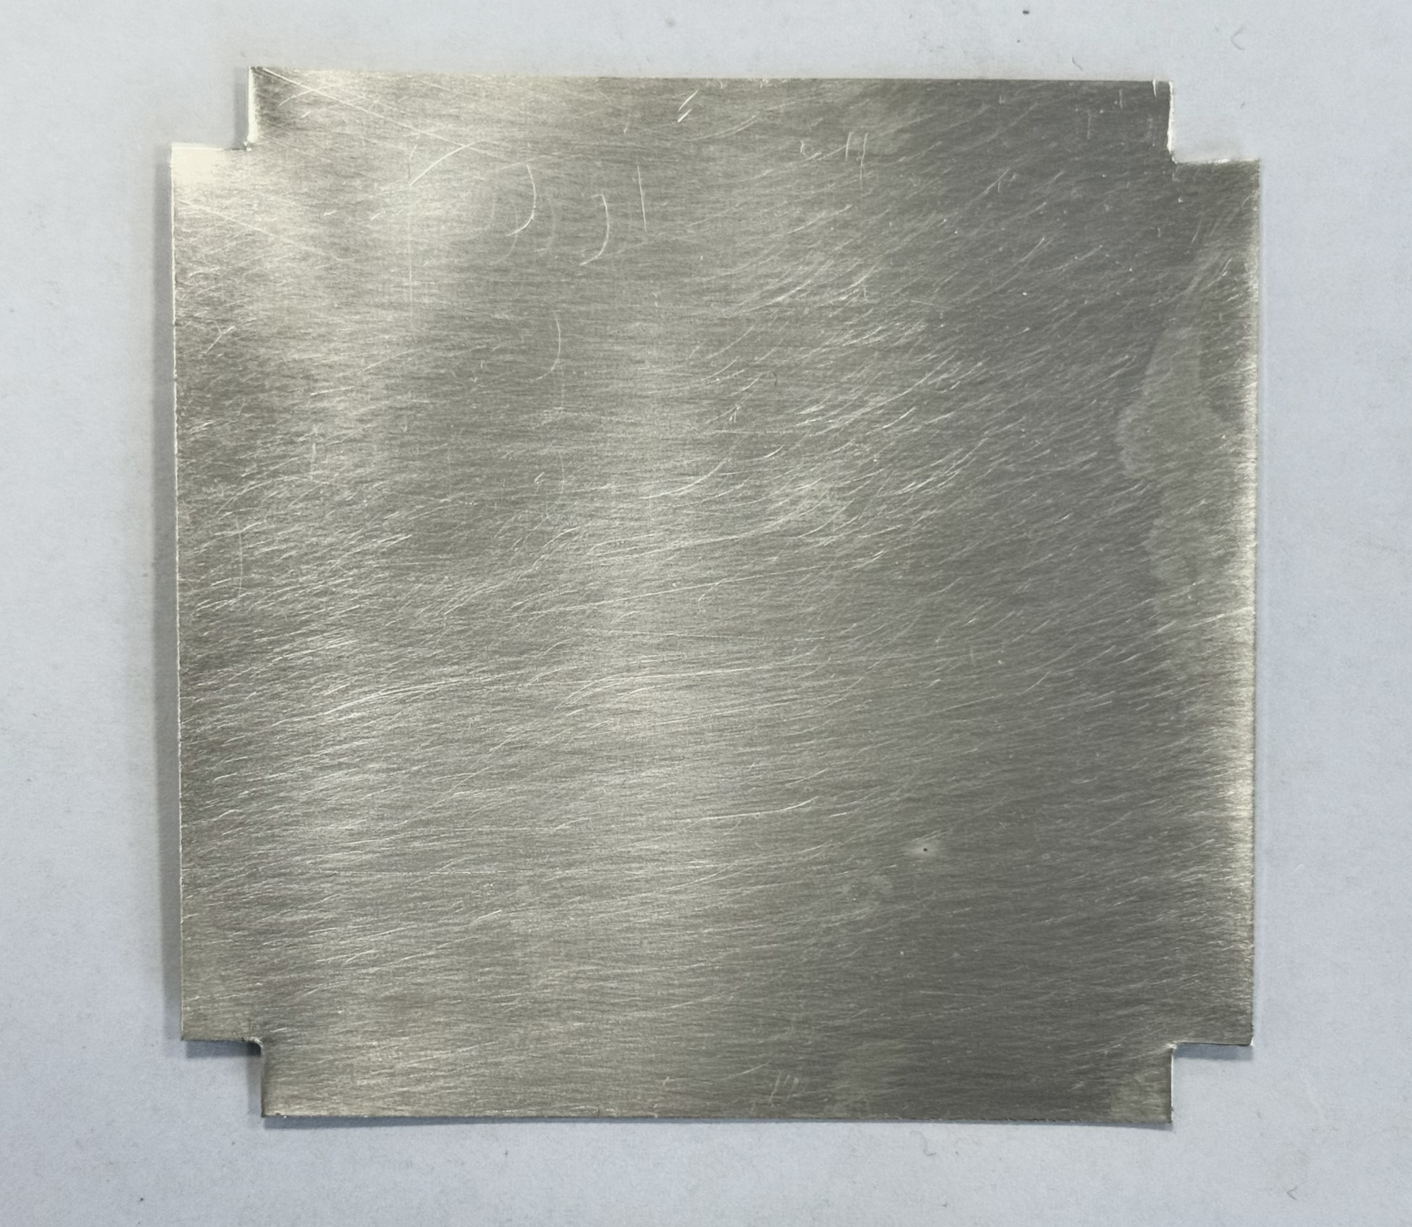
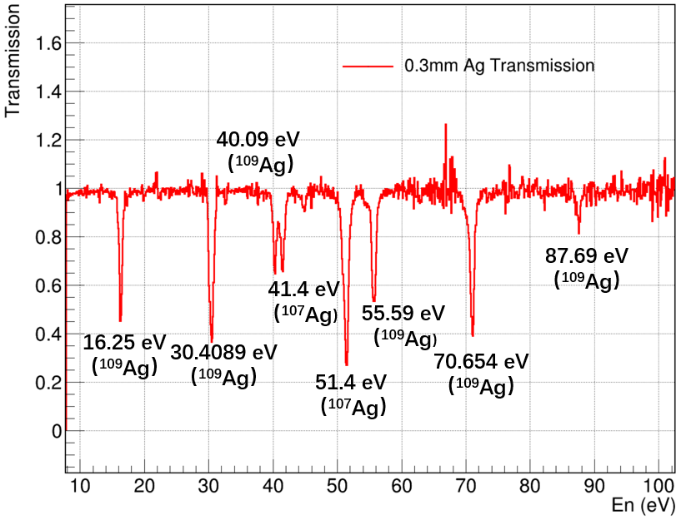
Back-n开展的NRTA实验
基于Back-n开展了一系列的NRTA测试实验，样品包括模拟月壤、南海文物、天然银等。
样品放置在实验厅1，探测器放置在实验厅2，结合多层裂变电离室FIXM与Li-Si束流监视器开展实验测量。
模拟月壤与南海文物样品
模拟月壤与南海文物局部透射率谱
实验整体布局示意图
天然银样品及典型透射率谱
-3-

Slide 6
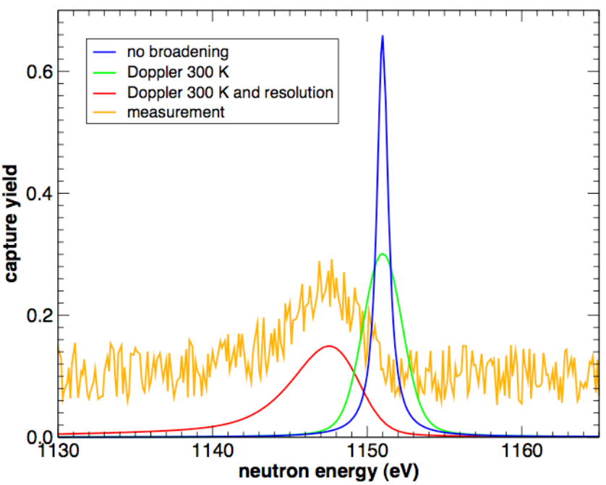
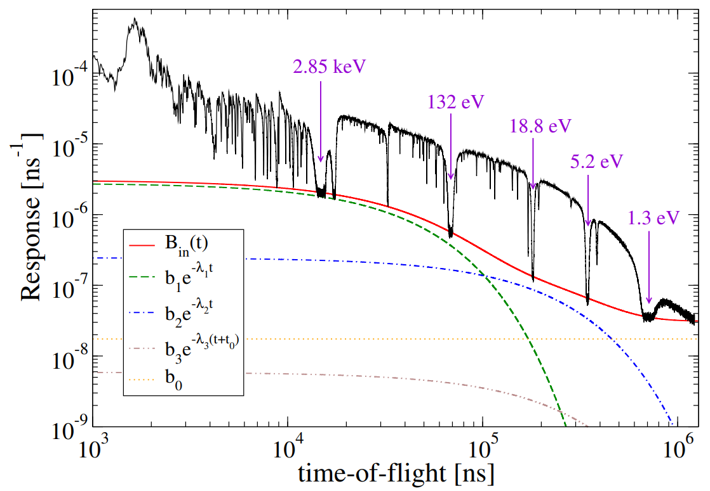
NRTA定量分析中的关键问题
NRTA是一种基于透射率谱形状来实现样品成分分析的技术，因此首先需要对实验条件（包括温度、散射中子本底）、能量分辨率函数、样品性质等引起透射谱形状变化的重要因素开展深入研究。
能量分辨以及多普勒展宽的影响
本底函数对透射率的印象
- Lino Salamon. Transmission and Capture Cross Section Measurements by the Time-of-Flight Technique for Validation of Pile-Oscillation Experiments in the MINERVE Reactor.Aix-Marseille Université (AMU), 2018.
-4-

Slide 7
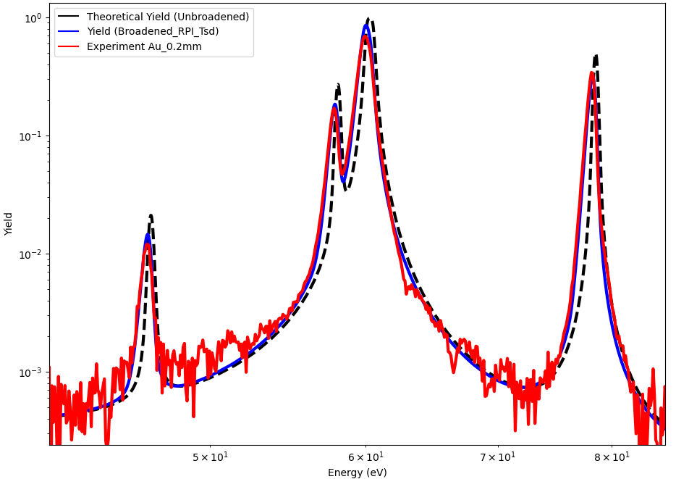
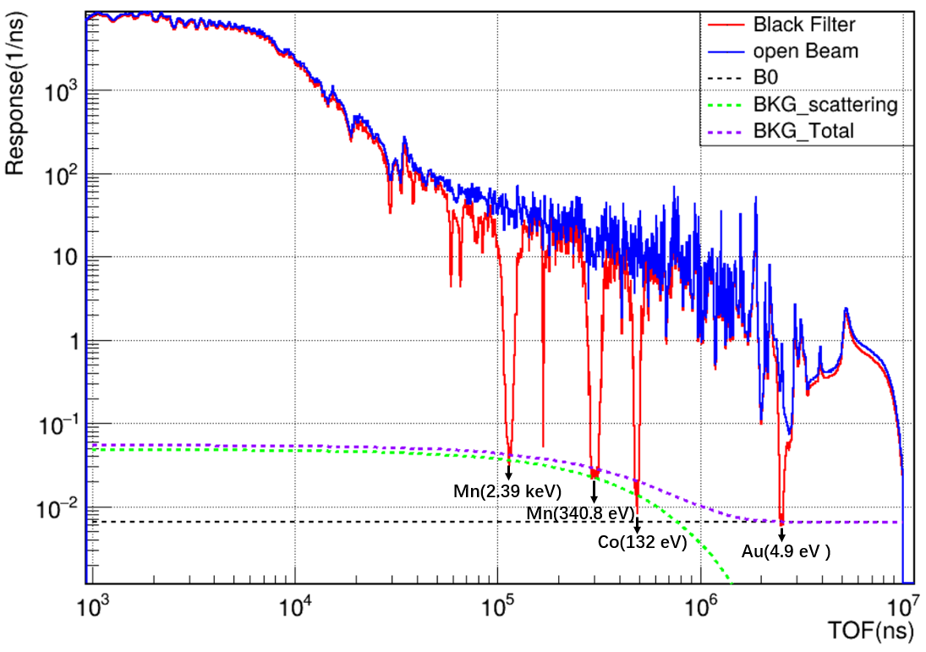
NRTA定量分析中的关键问题
采用Geant4模拟，建立“散裂靶-慢化体-反射体”系统模型对能量分辨率函数开展了研究，结合¹⁹⁷Au实验测量数据进行展宽验证，目前在低能区结果符合较好。
选择“金、钴、锰”样品对覆盖能区的中子本底进行了实验测量，得到了中子本底分布。
能量分辨率展宽效果验证（结合¹⁹⁷Au俘获测量进行验证）
基于“黑共振”法开展中子本底研究
-5-

Slide 8
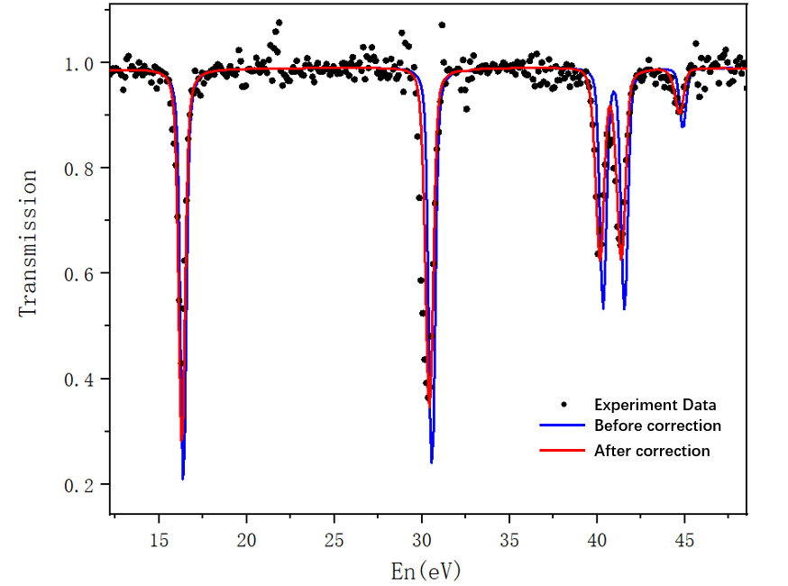
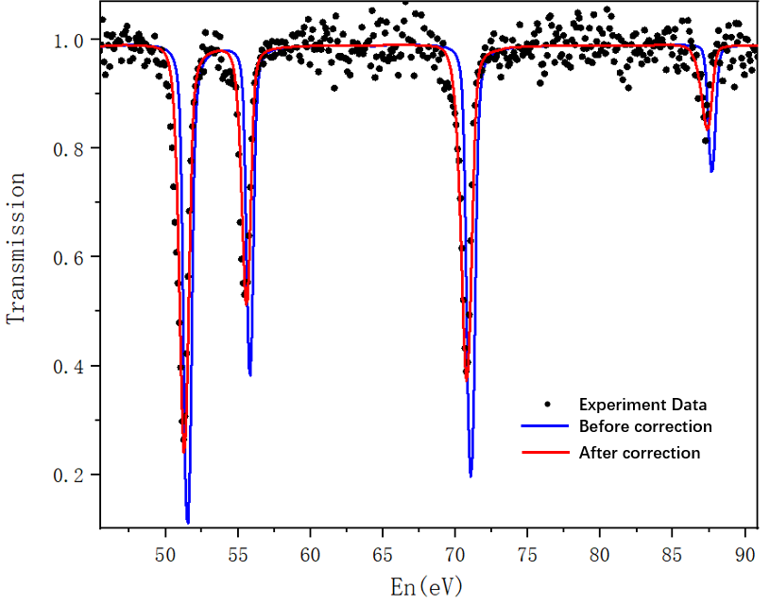
机器学习与NRTA定量分析
基于能量分辨率、本底函数的研究进展，尝试将上述影响因素加入到理论评价数据中。
结合简单样品（0.3 mm的天然银样品）NRTA实验数据对比效果。
考虑展宽修正前后理论透射率与实验数据一致性（<50 eV）
考虑展宽修正前后理论透射率与实验数据一致性（>50 eV）
经过能量分辨率函数的校正，实验与理论值符合较好，进一步尝试结合机器学习方法开展定量分析。
-6-

Slide 9
机器学习与NRTA定量分析
相较于“深度学习”方法，传统机器学习模型涵盖了多种简单模型，适合对小样本数据进行学习和预测。
应用场景属于“回归”问题，拟结合“集成学习”算法模型开展研究。
对于简单样品分析，可以结合Lambert-Beer定律生成数据集，并对数据集的特征进行预处理。
机器学习模型
NRTA定量研究路线
将能量分辨率函数应用到评价库数据截面
无监督学习
监督学习
结合Lambert-Beer定律，对不同面密度(ρd)、同位素丰度信息计算得到不同“标签”下的透射率特征。
降维
聚类
集成模型
单模型
选取合适的算法模型，数据预处理
划分学习集与测试集，对效果进行检验。
主成分分析
（PCA）
奇异值分解
（SVD）
…
K均值聚类
层次聚类
谱聚类
…
Boosting
Bagging
Stacking
…
线性模型
K邻近
决策树
神经网络
支持向量机
…
预测实验结果
-7-

Slide 10
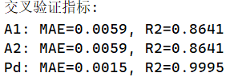
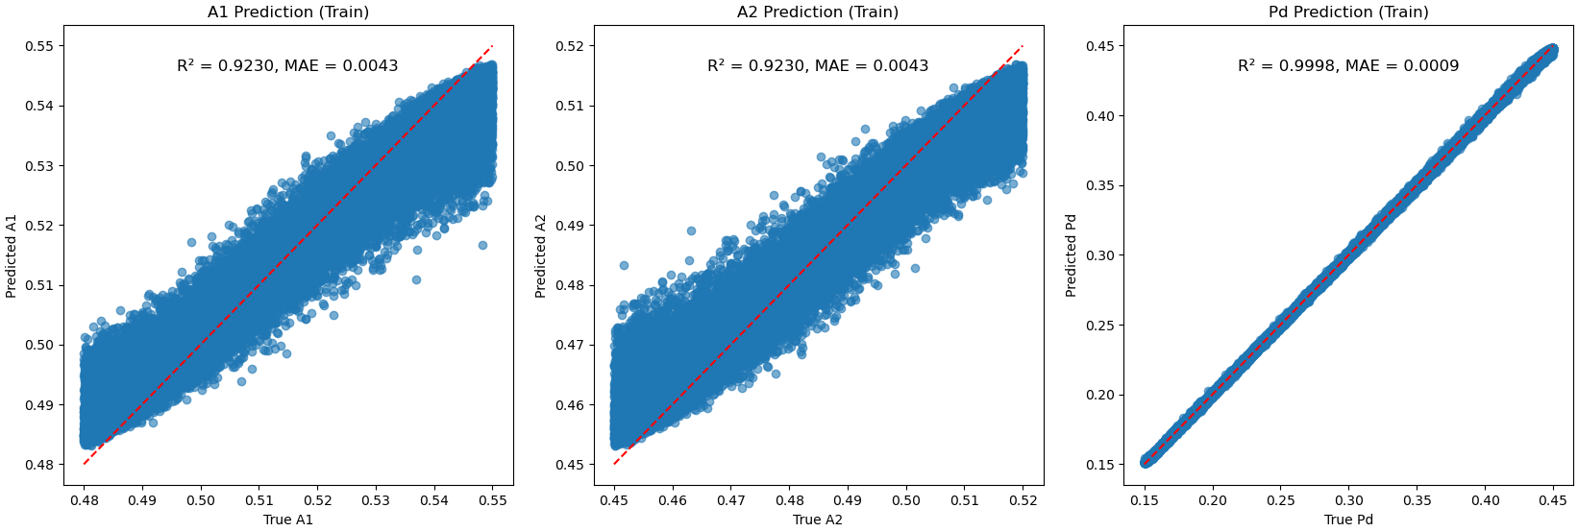
机器学习与NRTA定量分析
随机森林算法模型
采用五折交叉检验来评估模型的学习与泛化能力
基于随机森林算法模型，在学习集上的预测表现
-8-

Slide 11
机器学习与NRTA定量分析
随机森林算法模型
随机森林算法模型预测值与真实值对比
 | A1 | A2 | Ρd
True | 0.5184 | 0.4816 | 0.317
Predict | 0.504 | 0.495 | 0.285
基于随机森林算法模型，在测试集上的预测表现
-9-

Slide 12
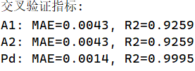
机器学习与NRTA定量分析
梯度提升算法模型
同样采用五折交叉检验来评估模型的学习与泛化能力
基于梯度提示算法模型，在学习集上的预测表现
-10-

Slide 13
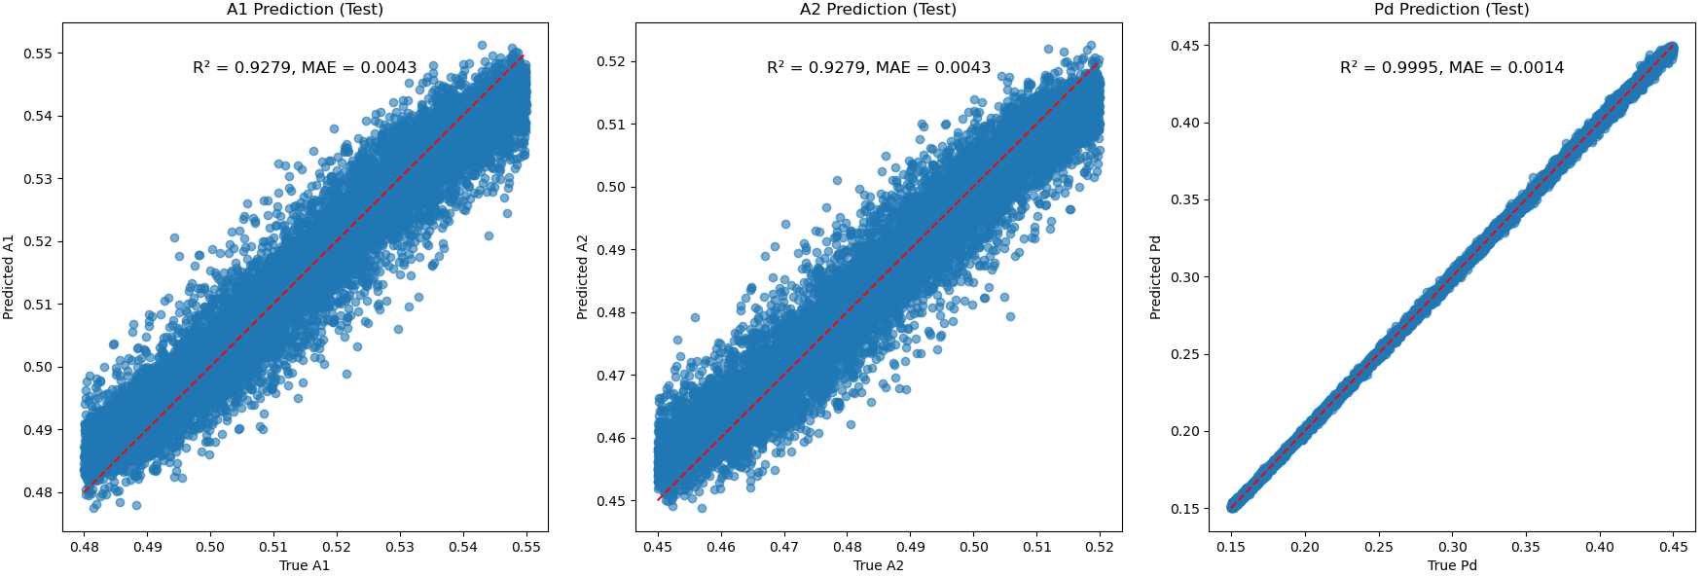
机器学习与NRTA定量分析
随机森林算法模型预测值与真实值对比
梯度提升算法模型
 | A1 | A2 | Ρd
True | 0.5184 | 0.4816 | 0.317
Predict | 0.51378 | 0.4867 | 0.287
基于梯度提升算法模型，在测试集上的预测表现
-11-

Slide 14
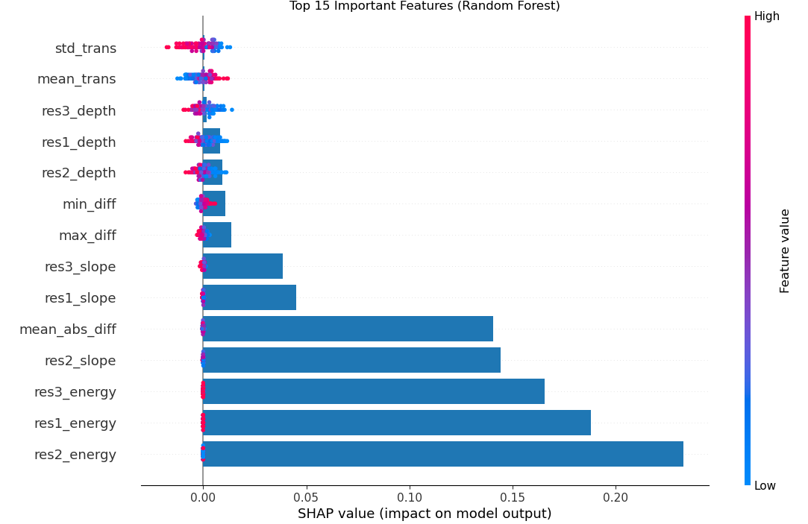
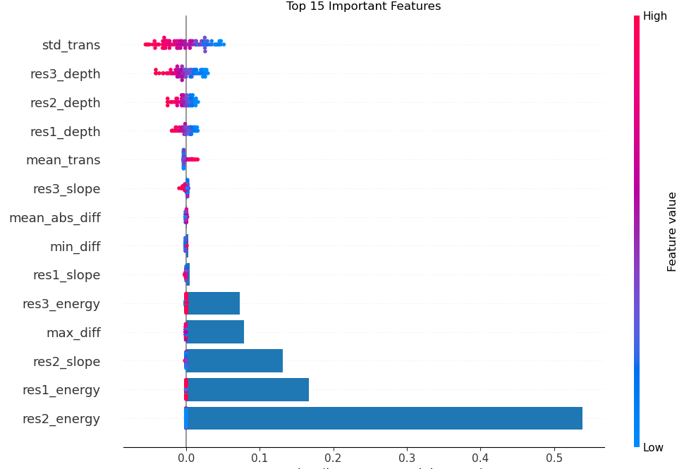
机器学习与NRTA定量分析
基于随机森林方法的shape可解释分析
基于梯度提升算法的shape可解释分析
根据SHAP分析，能量特征(res1_energy, res2_energy和res3_energy)对预测准确性有显著影响，透射率均值的标准差(std_trans),透射率深度(res3_depth...)等特征的重要性较高，对模型预测贡献较大。
-12-

Slide 15
小结与未来计划
小结
针对Back-n开展了NRTA实验测量，并对能量分辨率函数、本底等影响素进行研究，将其添加到理论数据中，与简单样品实验数据符合良好。
基于理论数据集，结合随机森林、梯度提升算法模型对数据进行训练和预测，应用到实验数据预测中，预测值与实验值相差最大在10%水平，面密度训练效果要优于丰度。梯度提升算法学习效果略好于随机森林算法模型。初步验证了方法的可行性。
下一步计划
实验数据存在明显的统计涨落，目前在数据集中通过添加“泊松分布”噪声，与实验情形仍有差异，需要对实验的统计涨落分布进行进一步分析。
模型预测的结果与数据集质量、特征工程密切相关，现有“网格化”划分制作数据集、选取特征方面也需要进一步优化。
谢谢大家，请各位老师批评指正！

